Slide 1

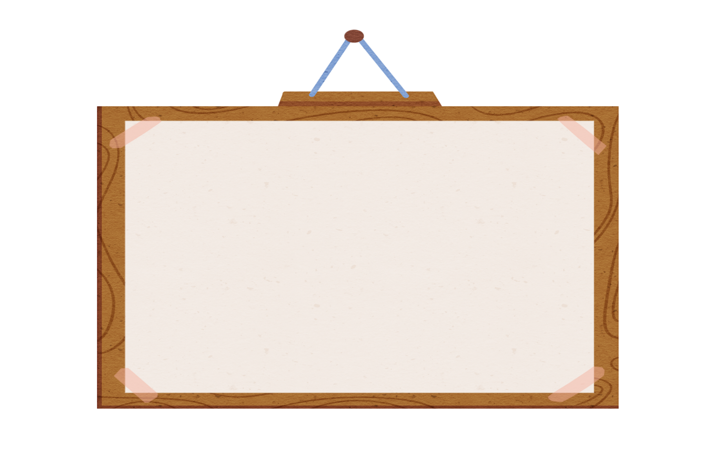




Slide 2
36 512
Đọc số và nêu tên các lớp
619 278
Chữ số 9 thuộc hàng và lớp nào?

Slide 3




TOÁN
(Trang 39)

Slide 4


YÊU CẦU CẦN ĐẠT
Nhận biết được các hàng, các lớp trong số
Nhận biết được, viết được, đọc được các số tròn chục triệu, tròn trăm triệu.

Slide 5
Đọc các số sau rồi cho biết chữ số 8 ở mỗi số thuộc hàng nào, lớp nào?
Bài 1:
16 182
538 772
800 000
32 238

Slide 6
Số | Chữ số 8 thuộc
 | Hàng | Lớp
16 182
538 772
800 000
32 238
hàng chục
lớp đơn vị
hàng nghìn
lớp nghìn
hàng trăm nghìn
lớp nghìn
hàng đơn vị
lớp đơn vị

Slide 7






Chọn câu trả lời đúng.
Số nào dưới đây thoả mãn các điều kiện:
- Gồm các chữ số khác nhau;
- Không chứa chữ só 0 ở lớp đơn vị;
- Chứa chữ số 5 ở lớp nghìn.
Bài 2:
500 374
207 495
371 905
405 239

Slide 8
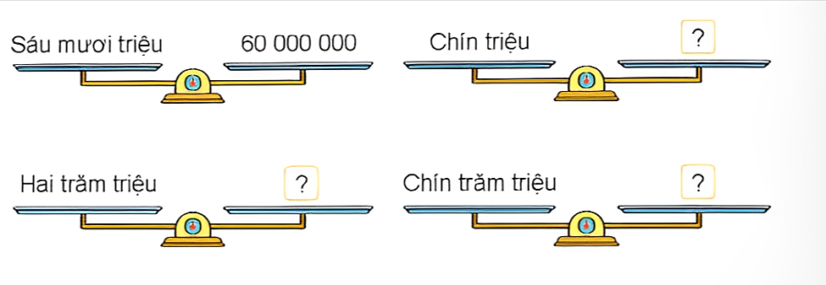
Bài 3:
Số ?
9 000 000
200 000 000
900 000 000

Slide 9
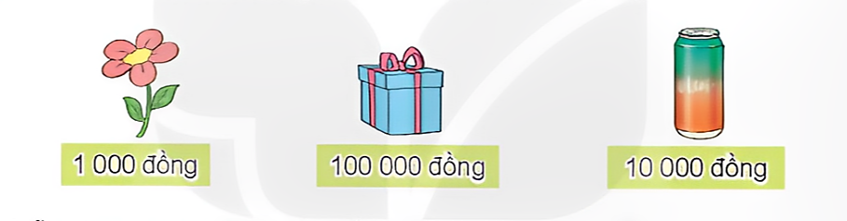
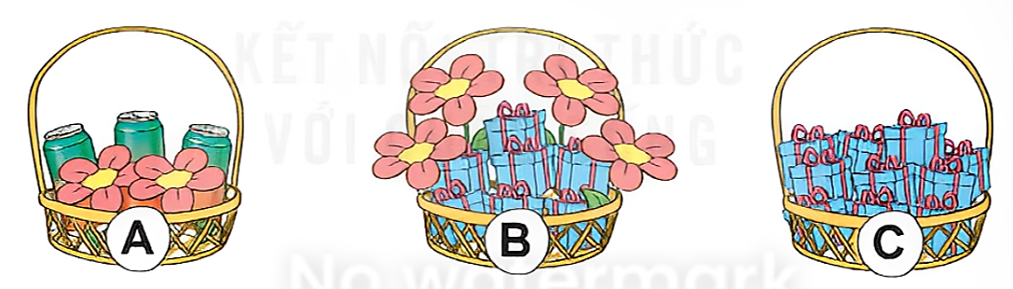
Giá tiền của mỗi món hàng được cho như hình dưới đây:
Bài 4:
Mỗi giỏ quà có giá bao nhiêu tiền?

Slide 10
Mỗi giỏ quà có giá bao nhiêu tiền?
32 000 đồng
704 000 đồng
1 000 000 đồng

Slide 11
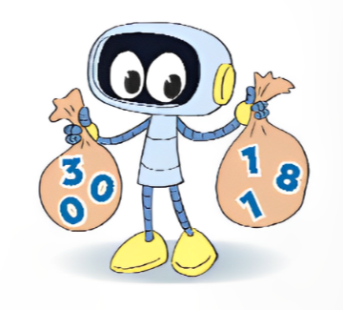
Bài 5:
Hãy lập một số chẵn có sáu chữ số thỏa mãn các điều kiện:
- Lớp nghìn gồm các chữ số 0, 0, 3
- Lớp đơn vị gồm các chữ số 8, 1, 1
300 118

Slide 12


Nêu lại nội dung kiến thức đã học
Chuẩn bị bài học mới

Slide 13


